Slide 1
Introduction to data mining
Final Project – CPBL Chamipon Mining

Slide 2
TABLE OF CONTENTS
01
02
03
abstract
Dataset
method
Why CPBL
Dataset Introduce
The tool we use

Slide 3
TABLE OF CONTENTS
04
05
06
Result1
result2
Feature work
Basic VS record
Each teams mining
Advanced

Slide 4
01
abstract

Slide 5
abstract
中華職棒（Chinese Professional Baseball League，以下簡稱CPBL），是臺灣目前唯一的職業棒球聯盟，也是臺灣最早成立的職業運動聯盟。隨著第三十二年的總冠軍賽落幕，兄弟象隊終結七年六亞的魔咒，在球賽開打之餘也有不少的有趣數據供球迷茶餘飯後的話題。
本次Final Project動機想透過這些總冠軍賽的總總零碎數據嘗試做出更多有趣的資料探勘，採用Apriori的方式探討每年的總冠軍賽對戰數據，也探討每支球隊的贏球風格，根據數據找出球隊間的勝利方程式。

Slide 6
02
dataset
Introduce our DataSet

Slide 7
Supplement
Uni-Lions | Rakuten | Fubon | Brothers | Dragons | Whale | Tiger | Hank | T-REX
統一7-ELEVEn獅 | 第一金剛 | 俊國熊 | 兄弟象 | 味全龍 | 和信鯨 | 三商虎 | 時報鷹 | 誠泰太陽
 | La New熊 | 興農熊 | 中信兄弟 |  | 中信鯨 |  |  | 誠泰Cobras
 | Lamigo桃猿 | 興農牛
 | 樂天桃猿 | 義大犀牛
 |  | 富邦悍將
Notes:
資料來源:https://zh.wikipedia.org/wiki/%E5%8F%B0%E7%81%A3%E5%A4%A7%E8%B3%BD

Slide 8
dataset
Attribute
Game1~Game7 (Win / Lose)
Pitcher Awards (ERA、W、H、SO、SV)
Batter Awards (AVG、H、HR、RBI、SB)
Season Champion (First Half / Second Half)
MVP (Pitcher / Batter)
Champion (冠軍)、Runner-up(亞軍)

Slide 9
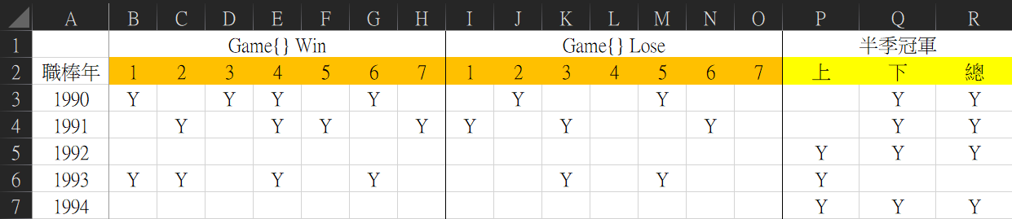
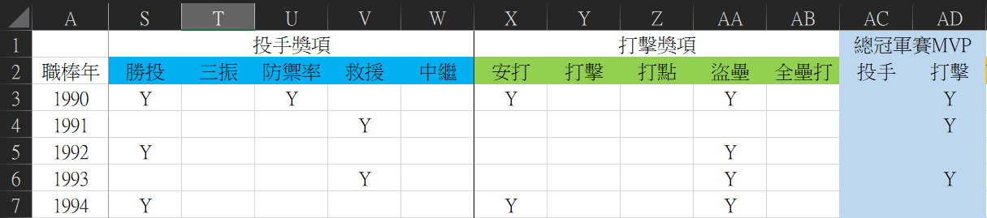
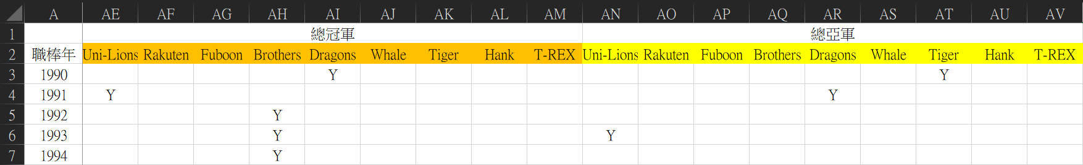
Dataset

Slide 10
03
method
Introduce Tools and Method

Slide 11
Method
Implement Tools
Language : Python
Package : pandas、mlxtend
Pattern Mining Step
從CPBL官網與CPBL Wiki中建立資料集
使用apriori演算法尋找Frequent Itemset，並設定適合的threshold
以各種不同的角度做Pattern Mining

Slide 12
04
Result-1
VS. Record

Slide 13
BASIC VS RECORD - all
champion
Runner-up
Win rate
results
combination
special
Uni-Lions (10)
1991、1995、1996、2000、 2007、2008、2009、 2011、2013、2020
Rakuten - 77%
7W2L
Brothers (8)
2008、2009、2014、2015、2016、2017、2019、2020
Rakuten1 & Brothers2 (4)
2014、2015、2017、2019
Uni-Lions vs. Brothers
1993、2001、2008、
2009、2020、2021
Rakuten vs. Uni-Lions
3W2L

Slide 14
BASIC VS RECORD – last 10 years
champion
Runner-up
Win rate
results
combination
special
Brothers (6)
2014、2015、2016、
2017、2019、2020
Rakuten - 100%
6W
Rakuten (6)
2012、2014、2015、
2017、2018、2019
Rakuten1 & Brothers2 (4)
2014、2015、2017、2019
Rakuten1 & Brothers2 (4)
2014、2015、2017、2019
-

Slide 15
Game win rate

Slide 16
Game win rate – last 10 years

Slide 17
Pitcher prize

Slide 18
Batter prize

Slide 19
05
Result-2
Each Teams Record

Slide 20
lions
win
lose
mvp
Half champion
Combine - 1
Combine - 2
G4 - 88%
G1 - 77%
G3 - 77%
Pitcher - 55%
A.S.C - 66%
G2W, G3L, G4W
55%
G2W, G4W, A.S.C
55%
9 Champion

Slide 21
RAKUTEN
win
lose
mvp
Half champion
Combine - 1
Combine - 2
G1 - 100%
G5 - 85%
-
Batter - 100%
F.H.C – 85%
A.S.C – 71%
G1W, G5W, F.H.C
71%
G1W, F.H.C, A.S.C
7 Champion

Slide 22
FUBON
win
lose
mvp
prize
Combine - 1
Combine - 2
G1 - 66%
G3 – 66%
G4 – 66%
G6 – 66%
-
Batter - 66%
S.H.C – 100%
Batter_HR – 66%
Pitcher_W – 66%
G3W, G4W, S.H.C, Pitcher_W
66%
G6W, S.H.C, Batter_HR
66%
3 Champion

Slide 23
brothers
win
lose
mvp
prize
Combine - 1
Combine - 2
G1 – 100%
G4 – 83%
G3 – 66%
-
Batter – 66%
S.H.C – 66%
G1W, G3W,G4W
66%
F.H.C, G1, G2
50%
8 Champion

Slide 24
DRAGONS
win
lose
mvp
prize
Combine - 1
Combine - 2
G3 - 100%
G1 – 75%
G6 – 75%
G2 – 75%
Batter - 75%
S.H.C – 100%
Batter_SB – 75%
G2L, G3W, G6W, Batter_SB
75%
G5L, G1W, G6W, Batter_SB
50%
4 Champion

Slide 25
06
Feature work

Slide 26
Feature work
更多的獎項（金守套、最佳十人）
球場
裁判
球種（材質、彈性係數）
比賽時間
局數（延長賽）
天氣

Slide 27
Thanks!

